Slide 1
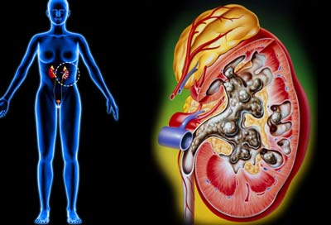
T R Ư Ờ N G Đ Ạ I H Ọ C D U Y T Â N
K H O A D Ư Ợ C
VIÊM CẦU THẬN CẤP
GVHD: Th.s Nguyễn Phúc Học
SVTH: Nhóm 14 - Lớp: PTH 350H
Phùng Thị Nguyên 2020526382 Nguyễn Đoàn Khánh Trang 2020526256
Trần Thị Tranh 2020527529
Lê Thanh Tuấn 2021528289
Võ Trần Tố Vân 2020524967

Slide 2
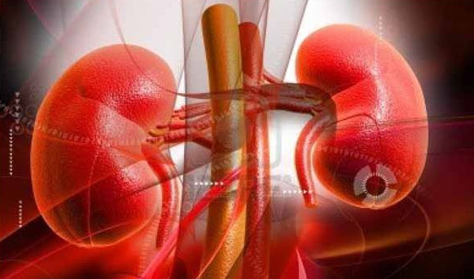
NỘI DUNG
Định nghĩa, nguyên nhân, bệnh sinh.
Triệu chứng
3. Điều trị
Lâm sàng
Xét nghiệm cận lâm sàng
Điều trị bằng thuốc
Chế độ ăn và sinh hoạt
Chỉ định lọc máu
Điều trị dự phòng

Slide 3
I. ĐỊNH NGHĨA, NGUYÊN NHÂN, CƠ CHẾ BỆNH SINH
Định nghĩa:
Viêm cầu thận cấp tính (VCTC) là tình trạng viêm lan tỏa không nung mủ ở tất cả các cầu thận của hai thận. Bệnh xuất hiện sau viêm họng hoặc sau nhiễm khuẩn ngoài da do liên cầu khuẩn tan máu bêta nhóm A. Bệnh viêm cầu thận cấp là bệnh lý phức hợp miễn dịch. Bệnh diễn biến cấp tính với các triệu chứng: phù, tăng huyết áp, đái máu và protein niệu.
2. Nguyên nhân: có 3 nhóm hay gặp:
2.1 Nguyên nhân sau nhiễm khuẩn( phổ biến nhất):
+ Hay gặp nhất là liên cầu khuẩn tan huyết beta nhóm A. Có 2 typ
hay gặp:
- Nhiễm typ 12 VCTC sau NK đường hô hấp (màu đông)
- Nhiễm typ 19 VCTC sau nhiễm trùng da(mùa hè)
+ Sau viêm phổi, viêm nội tâm mạc
+ Sau nhiễm các Staphylococus, mycobacteria, Salmonela,..
+ Sau nhiễm virus, nấm, kí sinh trùng.

Slide 4
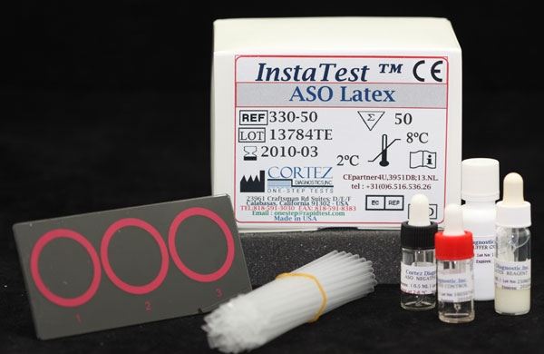
Xác định sự có mặt của liên cầu tan huyết beta A:
- ASLO (Anti Streptolysin O)
- ASK (Anti Streptokinase)
- AH (Anti Hyaluronidase).
- ANADase (Adenine Dinucleotidase)
- ANDAse (Anti Deoxy Ribonuclease)
2.2 Do bệnh hệ thống:
- Viêm thành mạch dị ứng
- Bệnh hạt Wegener
- Viêm nút quanh động mạch
2.3 Nguyên nhân tại thận:
- Tăng sinh màng do tăng sinh gian mạch, mở rộng vùng gian
mạch, lắng đọng các bổ thể.
- Bệnh Berger( bệnh thận IgA)
- Viêm cầu thận tiến triển( hình liềm).

Slide 5
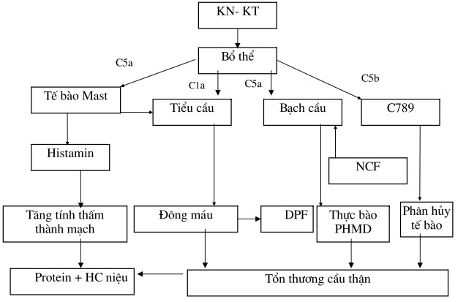
3. Cơ chế bệnh sinh

Slide 6
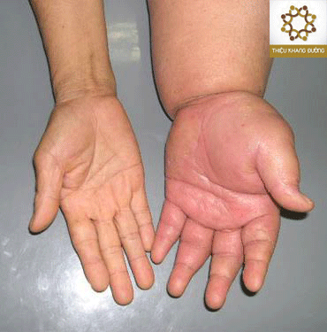
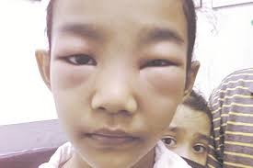
II. TRIỆU CHỨNG
1. Lâm sàng
Phù:
- Rất thường gặp, dấu hiệu đầu tiên
bệnh nhân cảm nhận được.
- Nặng mí mắt, phù 2 chân,phù
trước xương chày quanh mắt cá.
Đái ra máu đại thể:
- Dấu hiệu quan trọng chẩn đoán
VCTC
- Đái ra máu toàn bãi, không đông,
không thường xuyên
- Xuất hiện trong tuần đầu nhưng có
thể trở lại sau 2-3 tuần.

Slide 7
Tăng HA:
Dấu hiệu gián tiếp trong viêm, phù, xuất tiết, tăng sinh tb trong cầu thận do tiết renin, hoạt hóa co mạch→ tăng HA.
Suy tim:
- Thường kèm với THA kịch phát
- Suy tim cấp: khó thở, không nằm được, phù phổi, toát mồ hôi, thở nhanh, ho, khạc ra bọt màu hồng. Nếu không cấp cứu kịp thời→ tử vong.
Đái ít( thiểu niệu, vô niệu)
Một số triệu chứng khác:
- Sốt nhẹ, đau bụng
- Buồn nôn, đi lỏng, đau tức vùng thận,
có thể có cơn đau quặn thân.

Slide 8
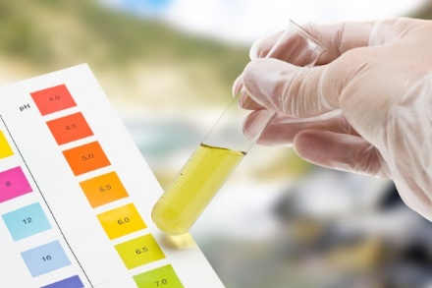
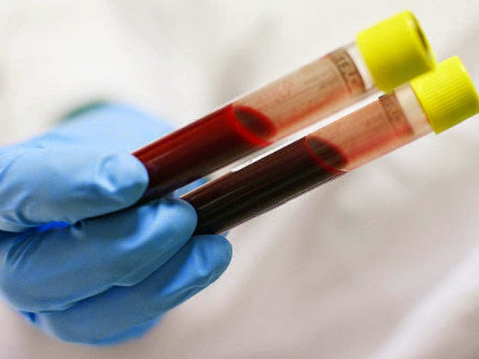
2. Xét nghiệm cận lâm sàng:
Nước tiểu
+ Có HC, BC, trụ HC, trụ BC, trụ trong,
trụ sáp.
+ Tỷ trọng nước tiểu > 1,020
+ Protein niệu 0,5-2g/24h. thời gian tồn
tại có ý nghĩa tiên lượng bệnh.
Máu
+ Protein máu giảm < 55g/l
+ Albumin máu giảm < 30g/l
+ Ure và Creatinin máu tăng
+ Tốc độ máu lắng (ESR) thường là
tăng lên.
+ BC tăng, HC giảm, HST giảm ,
Hb tăng
+ Kháng thể kháng liên cầu ASLO
(Antistreptolysin O) tăng lên trong
60-80% bệnh nhân
+ Bổ thể giảm (đặc biệt là C3)

Slide 9
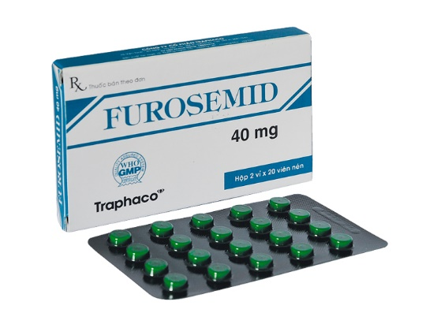
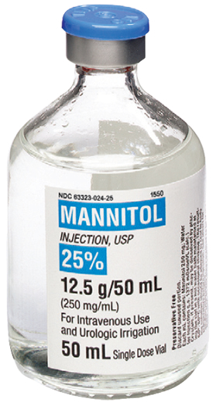
III. ĐIỀU TRỊ
Điều trị bằng thuốc
Thuốc lợi tiểu
- Dùng nhóm Furosemide : IV hoặc uống.
Lợi tiểu thẩm thấu + chống phù não:
- Manitol 0,5g/kg(Tiêm tĩnh mạch trong 5-10 phút), hay truyền tĩnh mạch :250ml loại 20%=100 giọt /phút.
216 vnd/viên
27.510 vnd/ chai

Slide 10
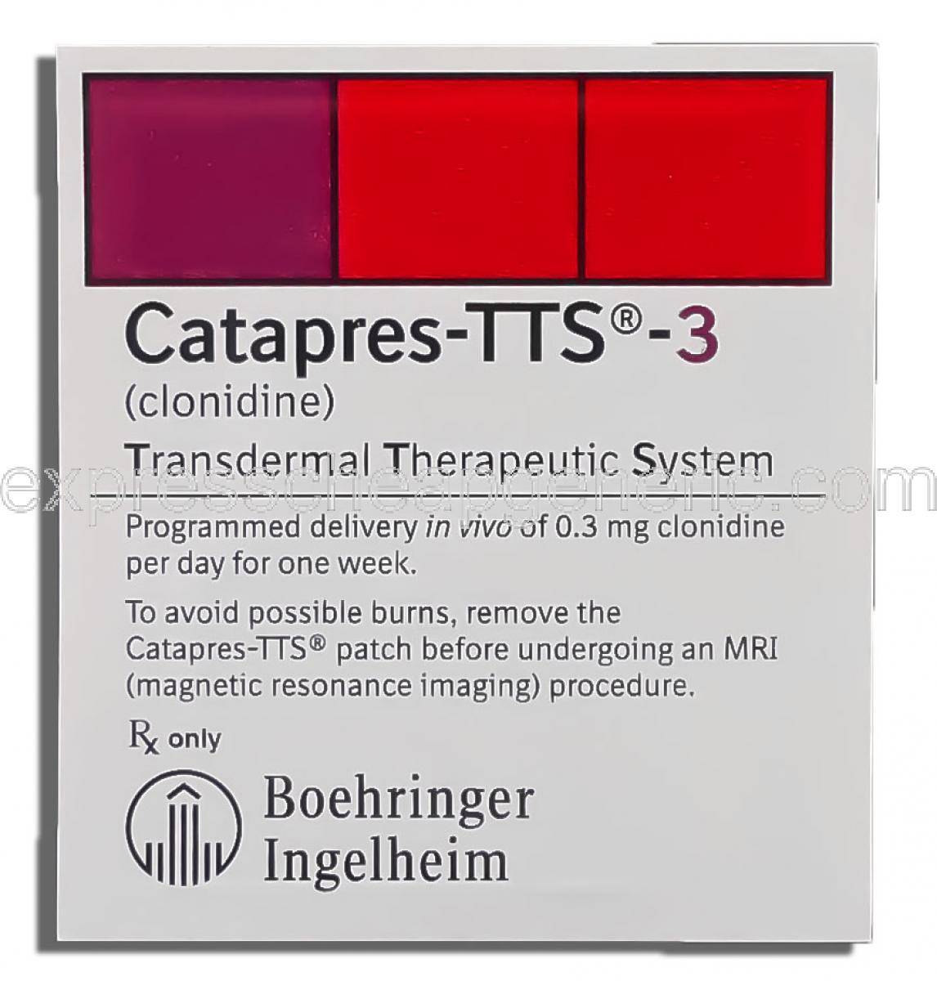
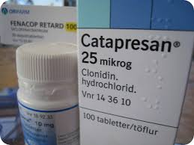
Thuốc hạ huyết áp nếu huyết áp cao
Clonidin: 0,2-2mg/ ngày:
Đây là loại thuốc hạ áp kích thích α2 giao cảm không làm giảm độ lọc tại vi cầu thận.
Biệt dược:
- Catapres viên 0,1- 0,2- 0,3mg.
- Catapressan viên 0,15 mg.
Liều đầu tiên 0,1 mg tăng dần lên 0,2 - 2mg/24h, đến khi đạt được hiệu quả.

Slide 11
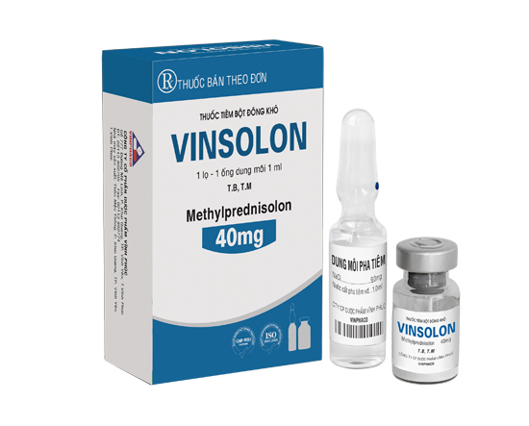
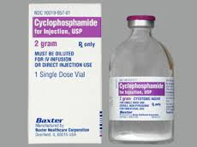
Corticoid: Methylprednisolone
- Được sử dụng cho viêm cầu thận cấp tính không do streptococcal, đặc biệt là trong viêm thận lupus và viêm cầu thận tiến triển nhanh chóng vô căn. Nhịp điều trị 30 mg/kg IV tối thiểu trên 30 phút.
Ức chế miễn dịch : Cyclophosphamide
- Không dùng trong cấp cứu, Đối với điều trị dài hạn, các liều sau được sử dụng: 400-1800 mg / m 2 (/ kg 30-40 mg) IV chia liều hơn 2-5 ngày; có thể lặp lại khoảng 2 tới 4 tuần; cách khác 3 -5 mg / kg hai lần 1 tuần.
33.087 vnd/ lọ

Slide 12
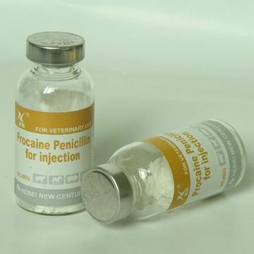
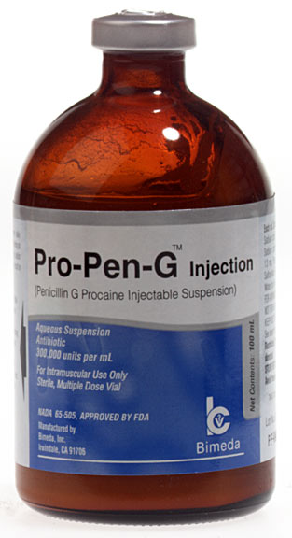
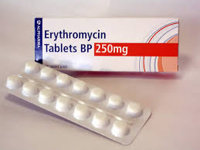
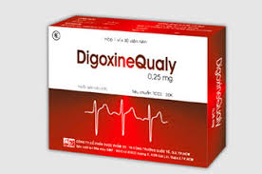
Kháng sinh
Nếu có bằng chứng về nhiễm
liên cầu:
- Dùng Penicilline G 2 triệu UI/ngày chia làm 2 lần IM test.
- Penicilline V 500.000 UI x 4 lần/ngày.
- Methicilline 4g/ngày IM.
- Hoặc Erythromycine: uống
1-1,5g/ngày. (thời gian dùng thuốc
7-10 ngày)
Nếu có suy tim
Uống Digoxine 0,25mg/v.
Uống 1viên 1lần.

Slide 13
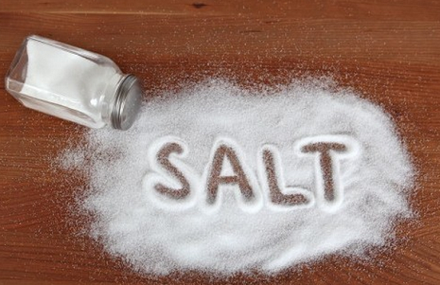
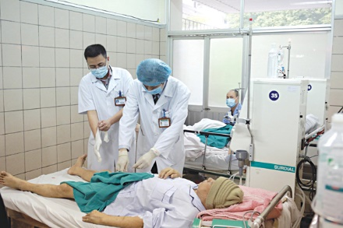
2. Chế độ ăn và sinh hoạt: rất quan trọng
- Bệnh nhân thiểu và vô niệu có tăng urê, creatinine máu:
lượng nước vào 500-600ml/ngày, muối 2g/ngày, Prôtide 20g/ngày.
- Bệnh thiểu và vô niệu có phù tăng huyết áp, urê, creatinine
máu không tăng: muối 0,5 - 1g/ngày, Prôtide 40g/ngày.
- Hạn chế ăn đạm nếu Uré máu tăng
- Nằm nghỉ tuyệt đối trong thời gian bệnh đang tiến triển nặng.

Slide 14
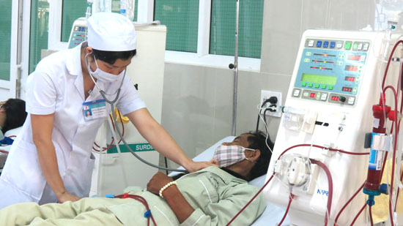
3. Chỉ định lọc máu ngoài thận
Có hội chứng suy thận đã gây nên rối loạn chức năng não.
Có tăng K+ máu mà điều trị nội khoa không hiệu quả.
Toan máu không điều trị nội khoa được.
Hệ số thanh thải (HSTT) creatinin < 10ml/phút/1,73m2 cơ thể.

Slide 15
CẢM ƠN THẦY VÀ CÁC BẠN ĐÃ CHÚ Ý LẮNG NGHE!!!
4. Điều trị dự phòng
75 - 80 % trường hợp tái phát, số lần tái phát trong mỗi năm tăng dần, đến 5-10 năm có khoảng 30% trường hợp chuyển sang suy thận.
• Giải quyết ổ nhiễm khuẩn mạn tính đặc biệt là nhiễm khuẩn hầu họng
• Dùng kháng sinh Penixillin chậm 1,2 triệu UI/24h mỗi tháng tiêm bắp thịt 1 lần x 6 tháng.(chấp hành đúng chế độ uống thuốc)
• Không lao động quá mức, tránh nhiễm khuẩn, nhiễm lạnh.
• Điều chỉnh chế độ ăn : ăn nhạt, giảm mỡ.
• Định kỳ kiểm tra nước tiểu và máu.
• Theo dõi quá trình tăng trưởng của trẻ

